Slide 1


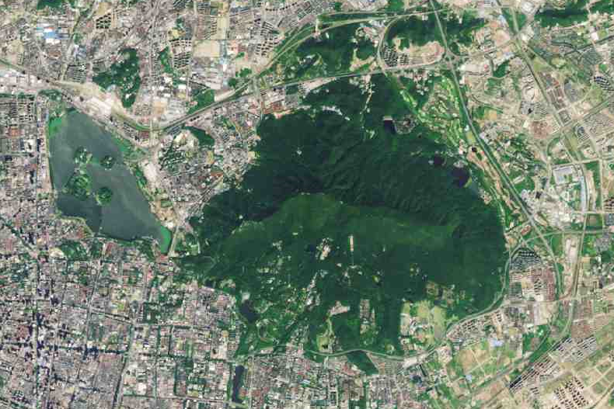
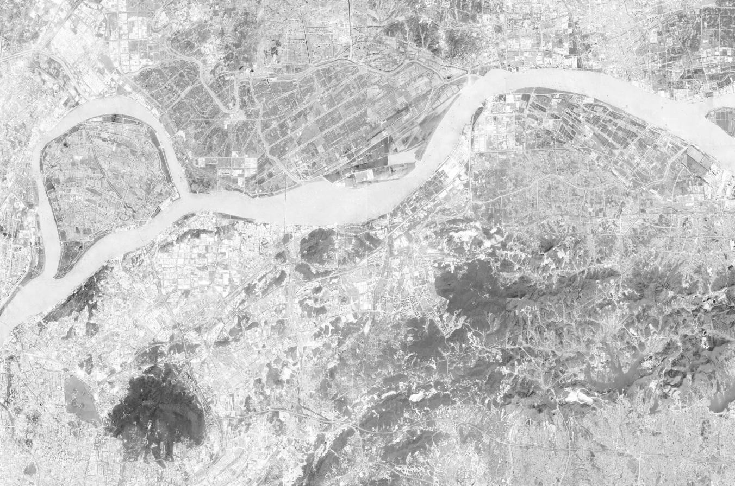
前言
为进一步优化玄武红山新城片区用地布局，促进土地资源集约节约利用，我局会同市土储中心开展了《南京黑墨营单元控制性详细规划》MCb040—23规划管理单元图则优化工作。
根据《中华人民共和国城乡规划法》、《南京市国土空间规划条例》，现将《南京黑墨营单元控制性详细规划》MCb040—23规划管理单元图则优化成果向社会予以公布。
南京市国土空间规划编制成果公布
《南京黑墨营单元控制性详细规划》MCb040—23规划管理单元图则优化
说明
1、本规划是城市发展的控制与引导性文件，不代表具体的项目实施计划和实施方案。一旦有建设行为，应依据批准的具体项目建设方案实施。
2、国土空间规划是不断优化更新的过程，规划内容以南京市规划和自然资源局存档备查的最新版本为准，同一地区同内容深度规划若有更新，南京市规划和自然资源局将依法及时在网站上公布，本材料自动作废。
3、本材料版权及解释权归南京市规划和自然资源局所有，未取得版权人的书面授权，谢绝改变、分发、发布或使用本材料图文资料。
地 址：南京市鼓楼区中山路171号
邮 编：210005
网 址：http://ghj.nanjing.gov.cn
咨询电话：025-51817528
南京市规划和自然资源局
二O二六年十月

Slide 2
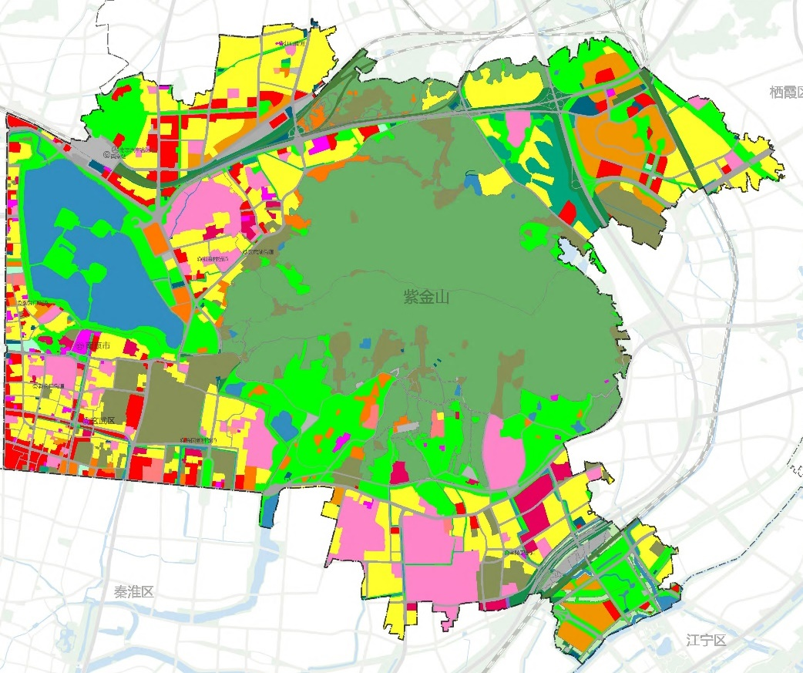
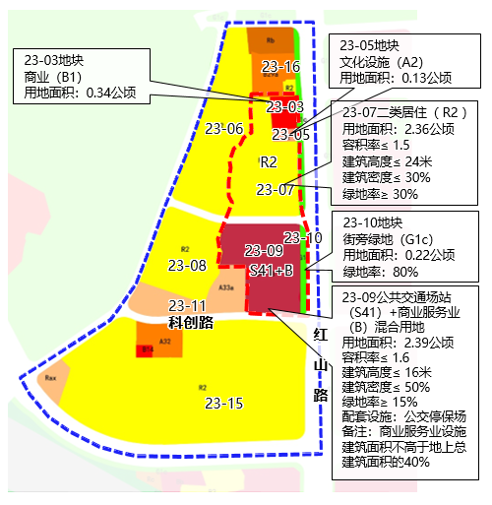
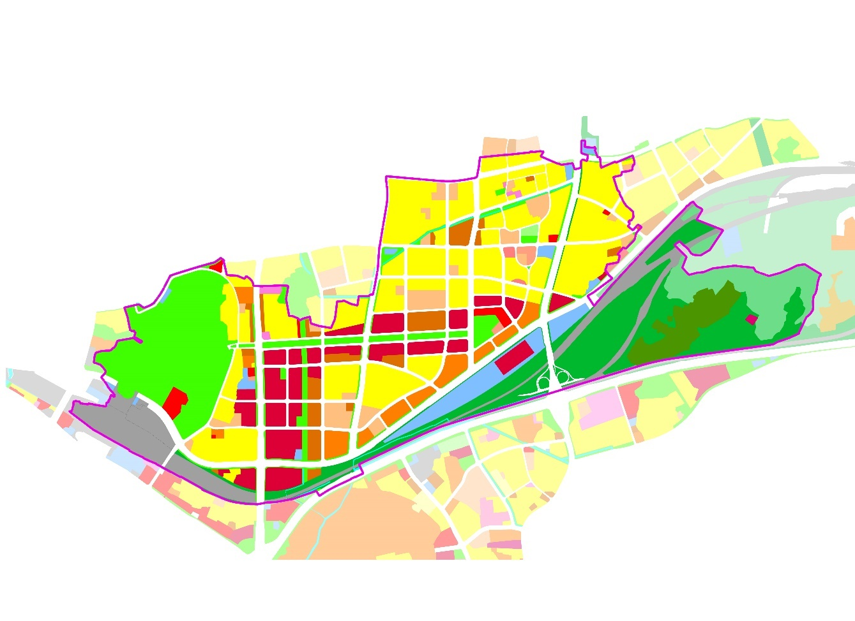
《南京黑墨营单元控制性详细规划》MCb040—23规划管理单元图则优化
区位
图则优化内容
MCb040—23规划管理单元位于玄武区红山街道，东至红山路，南至红山南路，西至规划红燕路，北至大壮观路，用地面积约30.19公顷。
用地性质及控制指标：
（1）23—07地块用地性质调整为二类居住用地（R2），容积率≤1.5，建筑高度≤24米，建筑密度≤30%，绿地率≥30%；23—09地块用地性质调整为公共交通场站和商业服务业混合用地（S41+B），绿地率调整为≥15%，配套设施为公交停保场，地块备注“商业服务业设施建筑面积不高于地上总建筑面积的40%”；结合土地权属及现状围墙边界调整23-03、05、10地块边界。
（2）科创路与红山路交叉口转弯半径调整为R=10米 。
MCb040—23
规划管理单元图则
大 壮 观 路
红燕路
本图则在玄武区的位置
拟优化地块东至红山路，南至规划科创路，西至现状小区围墙，北至江苏省建科院，用地面积约5.4公顷。
MCb040—23
规划管理单元图则
红燕路
大壮观路
红山路
红山南路
图则单元边界
图则修改地块范围
红 山 南 路
批准单位 | 南京市人民政府
批准文号 | 宁政复〔2026〕123号
本图则在MCb040控规单元的位置

